Slide 1
rAndomnumber
Juhász Gergő
Notes:
1

Slide 2

Véletlen szám generálás
Notes:
2

Slide 3
Double-el
Notes:
3

Slide 4


Slide 5
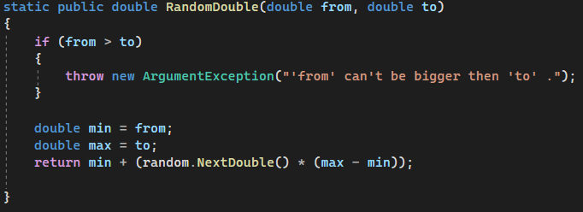

Slide 6
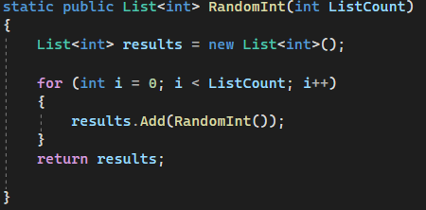

Slide 7
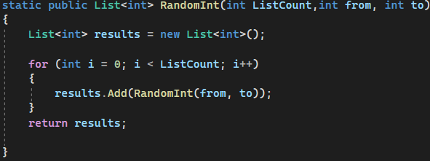

Slide 8
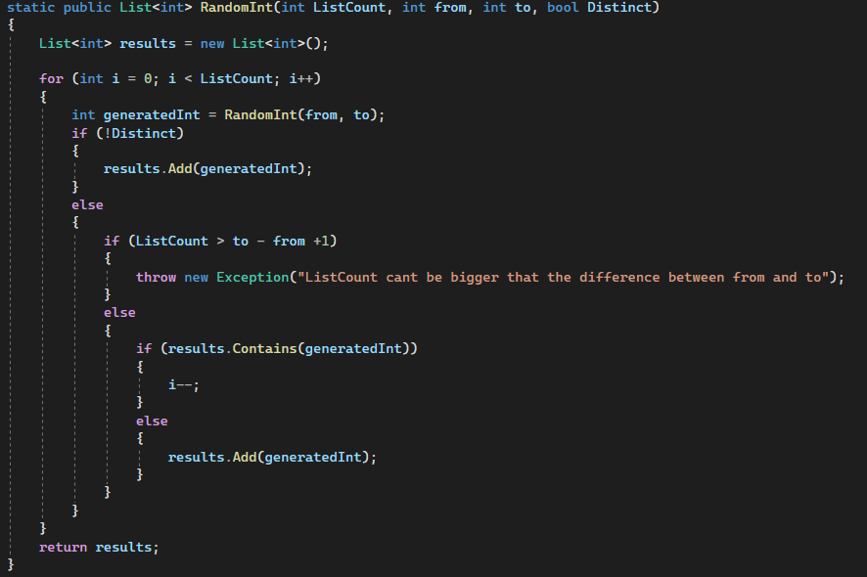

Slide 9
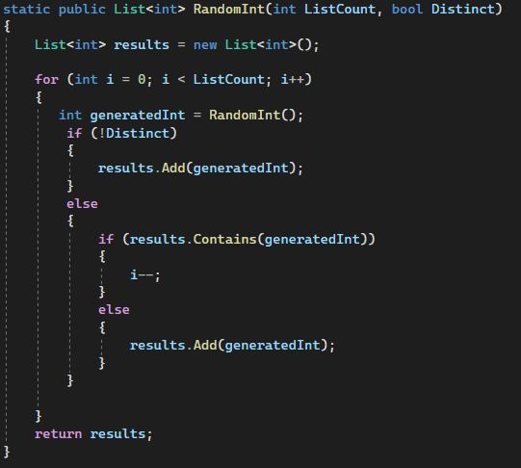

Slide 10
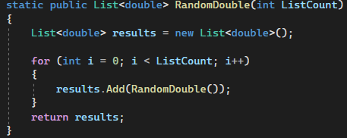

Slide 11


Slide 12
